Slide 1
ISSUES of the day
신규gTLD 도입(gTLD) Program
KISA-ICANN Language Localisation Project
Module 2.5

Slide 2
신규 gTLD 도입 프로그램

Slide 3
신규 gTLD 프로그램이란?
  도메인네임시스템의
  최대의 확장
  혁신
  다국어 도메인 출현
  세계화
  ICANN주도 = 다중이해관계자 의견 반영
  보안 및 안정성
Notes:
[PRESENTER NOTE(S): 신규 gTLD관련 언급이전에 활용가능한 슬라이드]
신규 gTLD 프로그램은 일반최상위도메인네임의 출현과 함께 다국어 도메인을 도입하는것으로 현재 22개의 gTLD에서 1300여개 이상의 최상위 도메인으로 확장 가능 함(신규gTLD 신청서 기준)
다국어도메인(ASCII문자열을 사용하지 않는 문자)이 인터넷의 구조에 추가되어 일반 최상위 도메인으로 최초로 활용될 예정, 진실로 세계적인 인터넷으로 발전하는 계기임
ASCII 문자열 = 26글자의 영어 알파벳과 0-9의 숫자 그리고 특정 기호로 구성됨
신규 gTLD 프로그램은 ICANN인 운영함 이는 다중이해관계자를 기준으로 추진한다는것을 의미함. 지난 8년간의 이해관계를 조정한 결과이며 각 서로 다른 이해관계를 반영하여 성과를 이룸. 다중이해관계자는 도입에 대한 세부내용을 검토하는 것이며 특히 인터넷의 보안과 안정성에 도움이 됨.

Slide 4
신규 gTLD: 인터넷생태계를 확장하고 변화하는 원동력
  도메인산업의 성숙 및 발전
  인터넷의 경제성 강화(모든 사업은 인터넷으로)
  gTLD의 사용처 확대
  - 브랜드, 도시명, 일반명사 등
      온라인에서의 인식성 강화
      사용성과 전체가용성 확대
      브랜드와 상품과의 관계형성 또는
      도시와 산업과의 관계에 투자 요청
Competition
Innovation
Choice
Notes:
TRANSITION:
The New gTLD Program is enabling the largest expansion of the Domain Name System, EVER.
In the physical world, the lanes of trade between nations have been opened, providing for the easy passage of goods and services. This has allowed brands to tap into markets in new territories.
Think of new gTLDs as the digital equivalent – the expansion of the online real estate will allow companies to reach out further and connect with new audiences and potential customers.
The goal of the New gTLD Program is to foster competition, innovation and choice in the Domain Name industry
CONTENT:
Competition
Mature Domain Name Industry:
Registries and registrars will compete for the business of domain name registrants (many brands would belong in the “registrant” category). Competition gives these companies an incentive to control costs and provide the highest levels of service.
Entry into emerging markets:
People in developing nations are coming online. Brands can court these new users by establishing online identities on Internationalized Domain Names, providing a seamless engagement experience for a user who will no longer have to switch back and forth between his or her native language and English.
Internet Economy and GDP:
ICANN commissioned a study with the Boston Consulting Group. The resulting report, called “Greasing the Wheels of the Internet Economy,” indicates that that the difference between countries with low e-Friction and those with high e-Friction can amount to 2.5 Percent of Gross Domestic Product! Brands can reap financial benefit from an open, inclusive Internet.
Innovation
This is the first time brand names are being added to the Top-Level of the Domain Name System
Brands can maintain control over the infrastructure of their TLDs [NOT SURE WHAT THIS MEANS.]
Securing online interactions can help enhance online reputation and build consumer trust
Registry operators can work toward establishing their TLDs as the official location for legitimate goods and services.
Brands can use their TLDs in creative ways
Business models are not dependent on domain name registrations.
Examples:
TLD that would link every sprinkler system across the US
Providing websites to every fan club, and email addresses to every fan of entertainers/athletes represented by the same company
Choice
Brands can now select a domain name on a gTLD that reflects the product or service the company offers. This will help differentiate between brands with the same name, but different offerings and/or locations. This is an entirely fictitious example, but one day we could be using Delta.Airline to book tickets and Delta.Faucet to purchase hardware for our homes.
The expansion of gTLDs from 22 to over 1300 provides for an exponential increase in available Second-Level Domain names, making it easier for new companies to build online identities that align closely with their marketing plans

Slide 5
신규 gTLD 도입시 좋은점

Slide 6

New gTLD Stories
{BUSINESS}
가식성을 높이고 브랜드인지도를 향상하여 소비자에게 신뢰 확보 가능
Notes:
BUSINESSES(기업부문)
각 브랜드 상표권자의 여러 의견을 수합하였음 BMW, Apple, Delta 항공 등 여러 기업들의 이름으로된 최상위 도메인네임을 요구하고 있음.
관련 브랜드는 대부분 각 기업의 명칭 그대로인 경우가 많으며 인터넷이름의 확장은 인터넷에서 기업활동에 신규 기회가 되고 있음.
예시
BMW는 . 브랜드 명칭을 확보하여 인터넷상에서 사기행위를 근절시키기 위해 노력중이며 특히 상표권보호제도를 활용함을 기대.
Apple 사는 관련 신규 TLD를 활용하여 고객교육의 장과 신규 서비스 소개용으로 사용하려고 준비중
Delta항공은 브랜드 TLD를 활용하여 고객신뢰성 확보와 소통의 채널로 활용하여 좀더 친근한 서비스를 제공하기위해 계획중
자료 : 이상 예시는 공시된 미디어 자료등을 활용함
.CLUB도메인의 LLC는 2012년에 창시되었으며 .CLUB 최상위 도메인을 운영을 위해 신생기업을 시작하였으며 관련 클럽관련 온라인 소셜 네트워크 플랫폼을 사업모델로 제시하고 있음. 현재 있는 클럽은 사용하는 문자열을 그대로 사용하도록 하여 사용자의 재방문 기회를 확대하고자 노력중. 목표는 5백만 도메인을 5년안에 확보하는데 있으며 .CLUB 출범이후 25천개의 등록이 진행되었음.
자료:
http://nic.club/
비디오: https://www.youtube.com/watch?v=LF3asGx9URg&list=PLQziMT9GXafXR3T5h51Sfg0uuTZXsEQ32
Atgron사는 .WED TLD를 활용하여 웨딩산업에 뛰어든 경우임. 목적은 결혼을 앞둔 커플에게 결혼관련 솔루션을 제공하고 기억하기 쉬운도메인을 제공하는 것을 목적으로 함. 예) MaryandJon.wed 를 도메인으로 활용할경우 새로이 결혼하는 커플의 이름을 활용하여 기념으로 가지고 있을수 있음
자료:
http://www.atgron.wed/
비디오: https://www.youtube.com/watch?v=D25tXJdr5Bg&list=PLQziMT9GXafXR3T5h51Sfg0uuTZXsEQ32

Slide 7
{GROUP}
동일한 이해관계, 동아리활동 등을 활용하는 인터넷 사용자그룹용
Notes:
커뮤니티 그룹
자선단체, 사회적기업과 같이 커뮤니티활동을 중심으로 사회를 발전하는데 지원하는 사회활동가가 활용하면 적절함(예 .HIV)
예시 : .HIV
HIV-AIDS에 대한 이해를 돕고 기금을 형성하기 위하여 관련 최상위도메인 사용
관련 TLD를 운영하는 기업은 관련 활동을 디지털 레드리본활동과 동일하다고 설명
.HIV도메인에 사용자가 방문시 최소한의 헌금을 자동으로 하도록 구현한 HIV프로젝트이며 비용은 도메인 등록비용에서 지출
.HIV도메인에 관심을 보이는 등록자는 HIV퇴치를 위해 활동하는 의료기업, 병원, 제약사 등임
관련 HIV프로젝트를 추진하여 얻은 수익의 70%를 퇴치운동에 사용할 예정
관련정보와 .HIV프로젝트 설명자료:
https://www.youtube.com/watch?v=6ZT0yHpgcRA&list=PLQziMT9GXafXR3T5h51Sfg0uuTZXsEQ32

Slide 8
{REGION}
시민과 사업자에게 지역에 따른 온라인 아이덴티티 부여
Notes:
지역명
지역별 명칭중 도시명또한 신규 gTLD로 신청이 가능하며 .Berlin, .NYC. .TOKYO, .LONDON등은 최근 인터넷에서 최상위 도메인으로 사용이 허가된 명칭임
예시 : . LONDON
런던은 세계에서 유명한 도시임 – 런던은 사업, 투자, 기술, 창조, 교육, 관광으로 유명함
런던시청은 .LONDON을 최고도메인으로 활용중이며 시청에서 세계적 수준의 혁신적이고 인증받은 TLD로 운영중
중소기업 및 대기업은 도시명칭을 사용하여 이익 창출중
.LONDON의 수익금은 런던시에 재투자하여 시민의 복지향상에 도움이 되고 있음
관련정보:
https://www.youtube.com/watch?v=h--7w3hNNBE&list=PLQziMT9GXafXR3T5h51Sfg0uuTZXsEQ32

Slide 9
{INTERNATIONAL}
Internationalized Domain Name (IDN)
세계의 인터넷 사용자가 자신의 언어로
인터넷을 사용 가능한 환경 제공
Notes:
다국어도메인네임(IDNs)
지난 몆년전에는 라틴어 문자가 아닌 문자는 루트존에 허용되지 않았음. 이번 신규gTLD가 의미를 가지는 부분이 바로 이 다국어 도메인을 허용하는 절차를 진행한다는 점임(중국어, 아랍어, 러시아어, 힌두어 등)
이것은 다국어도메인으로 부르고 비영어권 사람들이 영어를 사용하지 않고 인터넷을 사용하게 되었다는 의미임. 관련 예시로 일본어의 ‘.여러분’, 아랍어의 ‘.샤바카’가 출현하였음
예시 : . SHABAKA
Shabaka (샤바카)는 아랍어 사용자에게 인터넷임을 알수 있는 단어 이며 번역이 필요없음
.SHABAKA는 아랍어 최초의 최상위도메인임과 동시에 신규 gTLD로 지정된 최초의 단어중 하나임
샤바카 레지스트리서비스 제공자는 사용자에게 아랍어로 처음부터 끝까지 인터넷을 제공하는데 목적을 두고 있으며, 인터넷에서 부터 실제 사용하는 언어까지 반영하고자 함
아랍어 콘텐츠는 기존에도 많이 있으나, 사용자는 영어를 활용해서 접속해야했었으며 웹사이트 이용시 장벽으로 제공되었음. 이제 사용자가 검색엔진과 같은 찾아가는 메커니즘을 활용할 필요는 없어졌음
사례: 관련 링크
https://www.youtube.com/watch?v=CYeXSZsE6FA&list=PLQziMT9GXafXR3T5h51Sfg0uuTZXsEQ32

Slide 10
1,930
total number of applications received
675
Europe
911
North America
24
South America
17
Africa
303
Asia Pacific
Statistics as of 13 June 2012

Slide 11
지정된 신규 gTLD
지정현황 / 주간으로 업데이트중
http://newgtlds.icann.org/en/program-status/delegated-strings
지정된 문자열:
شبكة
онлайн
сайт
游戏
.SINGLES
.GURU
.EQUIPMENT
.HOLDINGS
.VOYAGE
.LIGHTING
.VENTURES
.CLOTHING
.CAMERA
.CONTRACTORS
.LAND
.CONSTRUCTION
.TATTOO
.ESTATE
.BIKE
.みんな/EVERYONE
.SEXY
.PLUMBING
.GRAPHICS
.TECHNOLOGY
.GALLERY
.DIAMONDS
.TIPS
.PHOTOGRAPHY
.TODAY
.DIRECTORY
.ENTERPRISES
.KITCHEN
.みんな
Notes:
2014년 6월 현재, 300여개의 신규 gTLD가 루트존에 반영되었으며, 최초의 4개의 gTLD는 2013년 10월에 지정하였고 다국어도메인이었음.

Slide 12
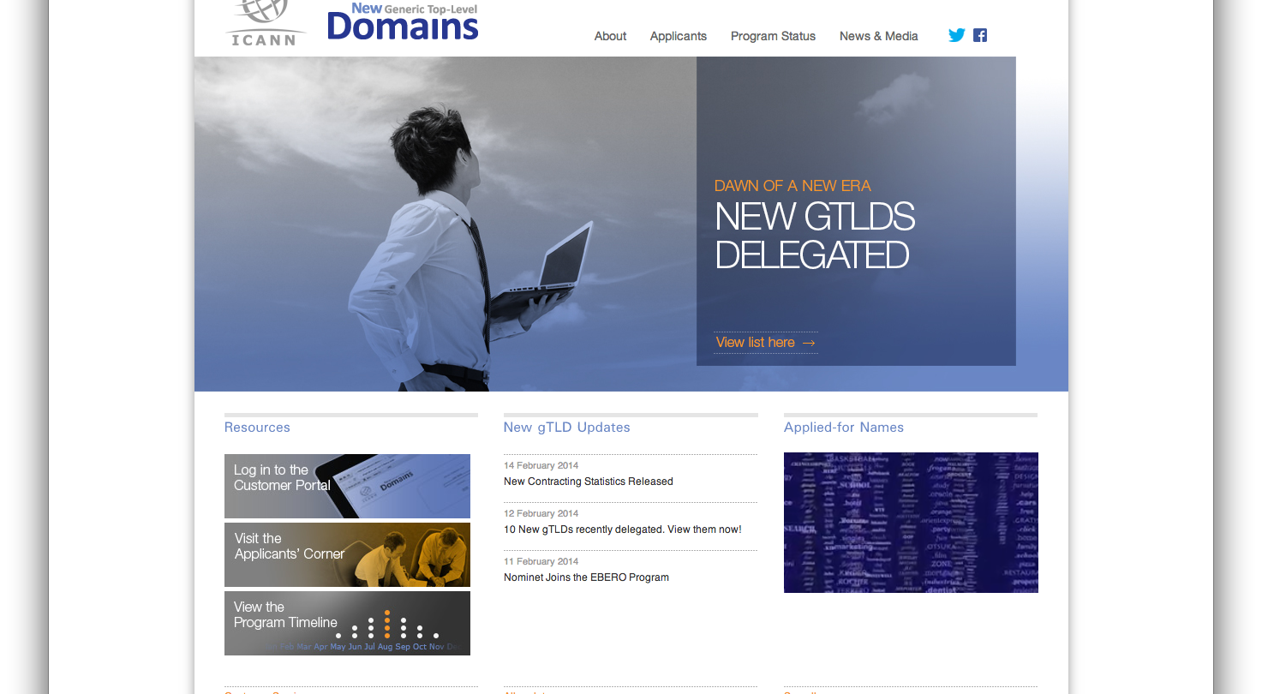
관련정보는 다음의 사이트에서 확인
http://newgtlds.icann.org

Slide 13



신규gTLD프로그램 – 상표권저장소제도(TMCH)
상표권저장제도(Trademark Clearinghouse)는 신규gTLD의 출현시 상표권을 보호할수 있는 단일창구 서비스
신규도메인이 출현 하기전에
선라이즈서비스(Sunrise Services)
상표권관련 도메인에 대하여 우선접속요청제공 서비스
상표권청구서비스(Trademark Claims Services)
도메인이 권리를 침해 하는경우 권리소유자에게 등록시 즉시 알려주는 서비스
상표권을 등록하세요
http://trademark-clearinghouse.com

Slide 14
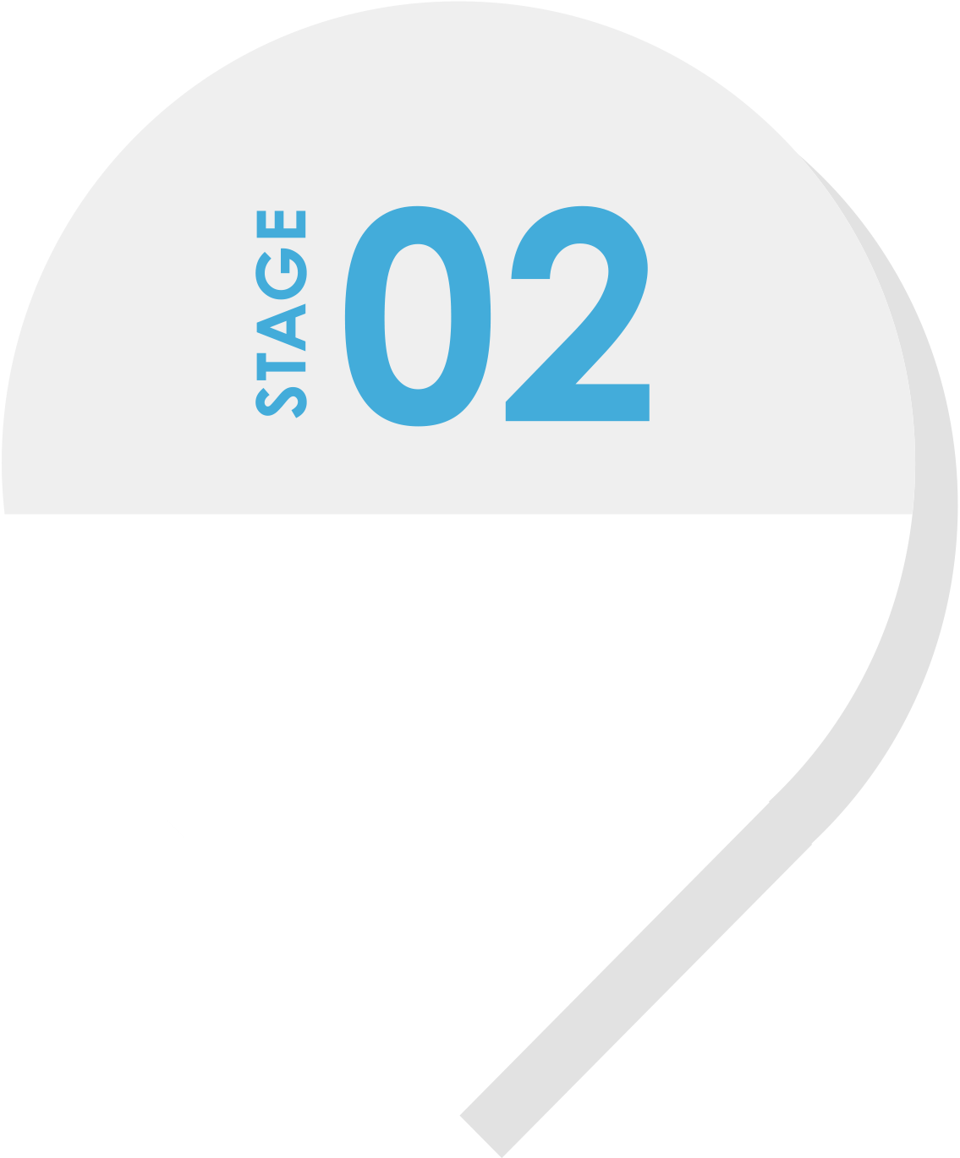

신규gTLD 프로그램 – 통일긴급정지(URS)
도메인 등록후 권한에 대한 침해 발생시 권리소유자가 URS를 활용 해결
신규도메인 출현이후 관련 정보는
빠른결과
적절한 의사표명시 24시간안에 해결되며 침해당한 도메인은 사용중지
$
저렴함
통일긴급정지는 통일도메인네임분쟁해결정책에 대비 저렴함
다음의 사이트에서 확인 하세요
http://newgtlds.icann.org/urs

Slide 15
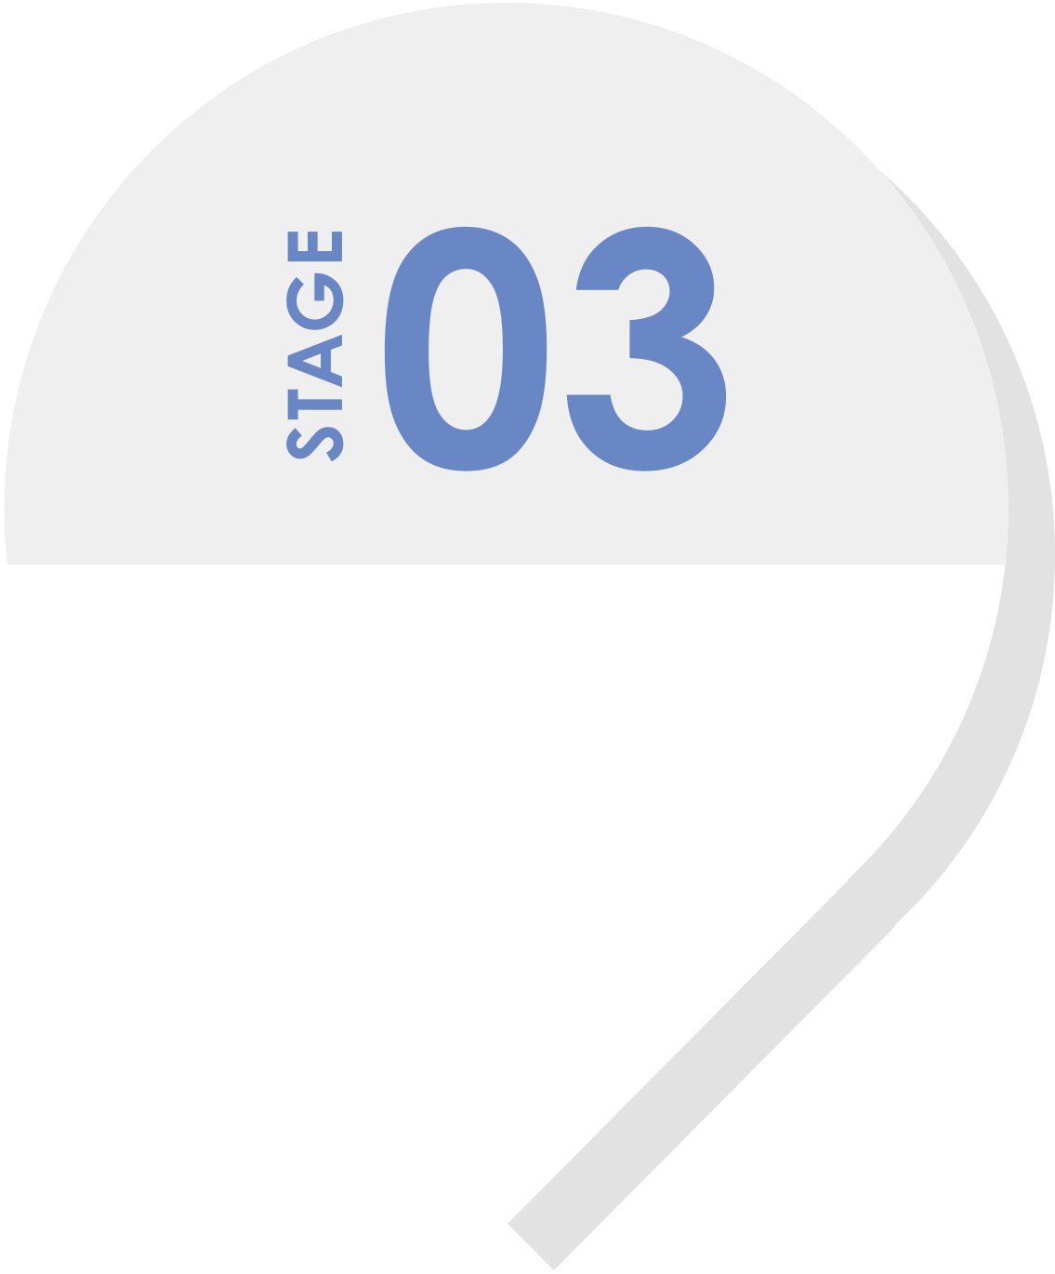

상표권 등록 이후 분쟁해결 절차(TM-PDDRP)
레지스트리가 운영하는 신규 gTLD의 첫번째 또는 두번째수준에서 상표권침해에 연루된경우 적용하는 절차가 TM-PDDRP임
가능한 판결은 교정, 신규도메인신청 중지, 최악의 경우 레지스트리 계약(RA) 파기까지 가능
신규도메인 출현이후
ICANN이 지정한 독립된 전문가 그룹이 TM-PDDRP 기업이 전문가그룹을 형성하고 법적책임에 대하여 평가하고 ICANN에게 해결안을 제공함
관련정보는 다음에서 확인
http://newgtlds.icann.org/pddrp

Slide 16
신규 gTLD 프로그램 – 다음은?
인터넷에 지정이 계속됨
  상표권소유자는 권리에 대한 정보를 지속업데이트 가능
차기 신규gTLD 도입에 대한 특정 날짜는 확정되지 않음
  ICANN은 현재 진행되고 있는 절차에 집중하고 있으며 인터넷에 안정적으로 도입하도록 노력중

Slide 17
신규 gTLD – 참여방안 및 의사개진 방법
신규참여자를 위한 자료
  ICANN 온라인 학습장 – 온라인강의장 http://learn.icann.org
  신규참석자프로그램 – ICANN 정례회의 오리엔테이션
  참석자지원프로그램
국제화
  ICANN회의에 대한 원격지 참여지원(온라인회의)
  언어서비스팀의 확장
정책개발절차 작업반 운영
참여하는 조직과 ICANN 포럼에서 활동하여 지속 모니터와 발전을 모색하여 의사개진
  어떤 신규gTLD가 생성되었나요?

Slide 18
Thank you.
Questions?
apachub@icann.org

